Slide 1

Segurança em Sites PHP

Slide 2
Índice
Filtrar Dados de Entrada e Tratar dados de Saída
Register Globals
Formulários Falsificados
Cross-Site Scripting (XSS)
Cross-Site Request Forgeries (CSRF)
SQL Injection
Session Fixation e Session Hijacking

Slide 3
Alguns problemas de Segurança
Filtrar dados externos
Devemos ter consciência de que todos os dados devem ser tratados, a não ser que tenhamos certeza da sua origem;
Dados com origem em fontes externas (formulários, Querys SQL, Variáveis SuperGlobais (à excepção de $_SESSION), podem ser manipulados e alterados por forma a conter código malicioso.
Formas de colmatar este problema
Lista Negra
Lista Branca (recomendado)

Slide 4
Segurança em PHP Filtrar dados externos
Listra Negra
Uma forma menos restritiva de filtragem
Assume que o programador do site sabe tudo para o qual não é permitida passagem
Idêntico a muitos fóruns, onde se definem um conjunto de palavras que são inapropriadas para esse fórum, sendo que todas as restantes são permitidas
Necessitam de ser constantemente actualizadas

Slide 5
Segurança em PHP Filtrar dados externos
Lista Branca
Oferece mais protecção do que a lista negra
Faz o contrário da lista negra, ao invés de identificar os dados inaceitáveis, identifica apenas o que são aceitáveis
Para que a lista branca seja correctamente implementada temos de executar:
Filtro de Entrada
Tratamento de Saída

Slide 6
Segurança em PHP Filtrar dados externos
Filtro de Entrada
$clean = array( ) ;
i f ( ctype_alpha( $_POST[ ’username’ ] ) )
{
$clean [ ’ username’ ] = $_POST[ ’username’ ] ;
}if ( ctype_alnum( $_POST[ ’password ’ ] ) )
{
$clean [ ’password ’ ] = $_POST[ ’password ’ ] ;
}
Nota:
ctype_alpha, permite apenas letras de (a-z e A-Z)
ctype_alnum, permite letras e numeros
Em base de dados MYSQL devemos utilizar o mysql_real_escape_string()
Desta forma não permitimos ataques via formulários e sabemos sempre que os dados são válidos.
Se alguém tentar passar “dados doentes”, o máximo que pode acontecer é o vector clean estar vazio

Slide 7
Segurança em PHP Filtrar dados externos
Tratamento de Saída
Ao contrário do filtro de entrada que protege a nossa aplicação o tratamento de saída tem em vista a protecção do cliente (navegador Web)
Resultados de uma consulta à base de dados que tenham caracteres iguais aos usados pelo HTML, devem ser tratados
Existem duas funções para esse efeito
htmlspecialchars()
htmlentities( ) – htmlentities(“<br><p>”,ENT_QUOTES,”UTF-8”)

Slide 8
Segurança em PHP Register Globals
Obrigatoriamente deve estar OFF
Com a directiva de configuração Register_Globals a On, todas as variáveis de Querys de Consultas, Formulários, Sessões, Cookies etc…, estão disponíveis como se fossem variáveis locais. Assim um utilizador malicioso pode usar as variáveis, que não estejam inicializadas para fins menos próprios.
Solução
Configurar a directiva Register_Globals a OFF (mais indicado)
OU
Inicializar sempre as variáveis (muito trabalhoso )

Slide 9
Segurança em PHP Segurança no Web Site
Candidatos mais comuns e fáceis para um ataque potencial
Formulários
URLs

Slide 10
Segurança em PHP Formulários Falsificados
Uma forma comum de ataque, de difícil prevenção
Forma mais comum
Copiar um formulário alvo e executá-lo de um sitio diferente
Torna possível para um atacante remover todas as restrições do lado do cliente impostas pelo formulário de modo a submeter toda e qualquer forma de dados para a sua aplicação
Solução
Validar os campos do lado do servidor

Slide 11
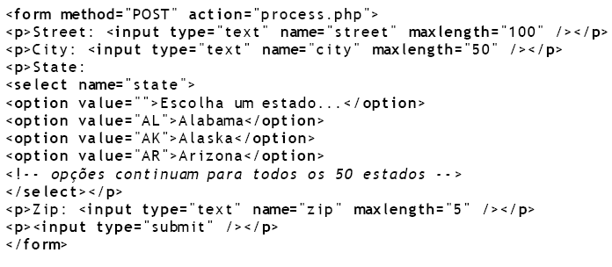
Segurança em PHP Formulários Falsificados - Exemplo
A ideia é copiar um formulário alvo e executá-lo de um sitio diferente
Formulário Alvo com restrições nos campos

Slide 12
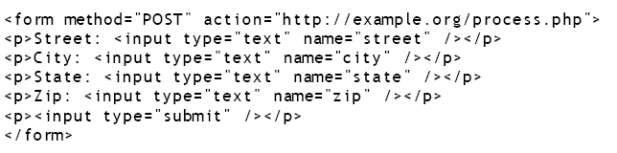
Segurança em PHP Formulários Falsificados - Exemplo
Formulário malicioso
Importante: validar sempre as restrições no lado do servidor

Slide 13
Segurança em PHP Cross-Site Scripting (XSS)
Um dos mais comuns e conhecidos tipos de ataque
Simples e o grande número de sites vulnerável a ela, fazem com que seja muito utilizada
Servem essencialmente para roubar informação dos utilizadores

Slide 14
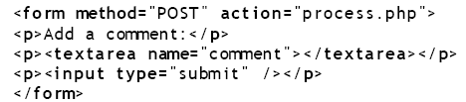

Segurança em PHP Cross-Site Scripting (XSS)
Exemplo
Formulário que permite adicionar um comentário a um perfil
Imaginemos que um utilizador insere um comentário com o seguinte conteúdo
Agora, qualquer um que visite este perfil de utilizador será redireccionado para a URL dada e as suas cookies (incluindo qualquer informação de identificação pessoal e informação de login) serão adicionados á query de consulta. O atacante pode facilmente aceder aos cookies com $_GET[ ’ cookies ’ ] e armazená-los para uso posterior. Este ataque funciona somente se a aplicação falhar no tratamento da saída.

Slide 15
Segurança em PHP Cross-Site Request Forgeries (CSRF)
Considerando que um ataque XSS explora a confiança do utilizador numa aplicação um ataque CSRF explora a confiança da aplicação num utilizador
Necessário que o atacante tenho conhecimento básico do site a forjar
Exemplo
Imaginemos que estamos conectados a um site que requer autenticação, e que por exemplo estamos mantendo uma conversa por chat com outra pessoa.
Essa pessoa envia-nos um link de uma página que contem uma imagem oculta e que aponta para uma url do site no qual estamos autenticados.
Quando entramos nessa página, a imagem oculta faria com que solicitássemos ao site uma determinada acção sem estarmos conscientes disso, por exemplo mudando os nossos dados de registo, publicando informação num fórum em nosso nome, ou qualquer outra coisa que se nos ocorra.
Problema é que o site não sabe se o pedido efectuado é voluntário ou um ataque CSRF

Slide 16
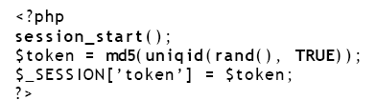

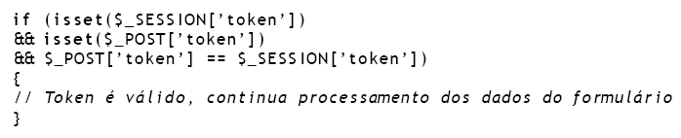
Segurança em PHP Cross-Site Request Forgeries (CSRF)
Solução
Técnica token
Em cada página do formulário
Em checkout.php

Slide 17
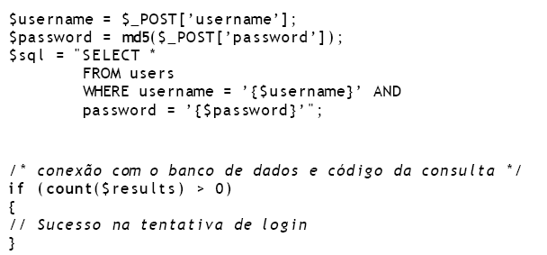
Segurança em PHP SQL INJECTION
SQL Injection ocorre quando um utilizador malicioso experimenta obter informações sobre uma base de dados através de um formulário. Depois de conseguir conhecimento suficiente – geralmente das mensagens de erro da base de dados – o atacante estará equipado para explorar o formulário para quaisquer possíveis vulnerabilidades através de injecção de SQL nos campos do formulário.
Exemplo - Login

Slide 18


Segurança em PHP SQL INJECTION
Imagina que o utilizador na caixa do login do formulário insere
Desta forma a string sql ficará com a seguinte sintaxe:
Neste caso o utilizador consegue-se logar no site porque 1=1 é verdadeiro e - - faz com que o sql ignore o resto

Slide 19
Segurança em PHP SQL INJECTION
Com números inteiros vindos de um link por exemplo, devemos fazer cast da variável
Exemplo
<?php $var = (int) $_GET[‘var1']; $str= “Select * from utilizadores where user=\” “ . $var . “ \”;” ?>

Slide 20
Segurança em PHP SQL INJECTION
Solução
Filtrar os dados de entrada – Lista Branca
Ctype_alpha()
Ctype_alnum()
Dados vindos de formulários, links ou cookies
Especifico para SQL
mysql_real_escape_string() -> Coloca uma barra invertida sempre que encontra aspas duplas, aspas simples ou barra invertida. Existe a directiva get_magic_quotes_gpc que se estiver activa coloca automática essa barra invertida nos dados. Neste caso limpa-se a barra invertida através de stripslashes()

Slide 21
Segurança em PHP Segurança de Sessão
Duas Formas
Session Fixation
Session Hijacking
Ao contrário da maioria dos ataques que podem ser evitados por filtragem de entrada e saída, estes não o podem
SESSION FIXATION
Quando é executado pela primeira vez o session_start(), o php gera um código aleatório que identifica a sessão e envia um cabeçalho set_cookie para o cliente.
Por padrão o nome desse cookie é PHPSESSID (é possível alterar este nome no php.ini ou session_name() )
Nas páginas seguintes o browser verifica o utilizador com o cookie e assim mantém o estado

Slide 22
Segurança em PHP Segurança de Sessão
O atacante cria um link para a nossa aplicação com um identificador definido
Desta forma e se o utilizador que através do link se autenticou no site faz com que o atacante possa utilizar a sua sessão
Solução
Sempre que o login do utilizador seja feito com sucesso devemos regenerar o id da sessão, através da instrução session_regenerate_id()

Slide 23
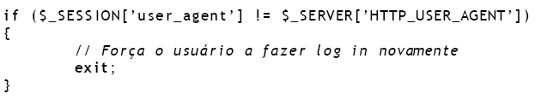
Segurança em PHP Segurança de Sessão
SESSION HIJACKING
Atacantes que descobrem o novo session_id()
Para evitar o session hijacking devemos guardar o user agent na sessão depois de um login bem sucedido.
Exemplo
$_SESSION[ ’user_agent ’ ] = $_SERVER[ ’HTTP_USER_AGENT’ ] ;
Nas páginas onde verificamos se o utilizador está logado fazemos:

Slide 24
Segurança em PHP Resumo
Nesta apresentação foram apresentados alguns dos mais comuns ataques a Web Sites
Outros tipos não abordados são:
Remote Code Injection
Command Injection
Na maior parte das vezes conseguimos colmatar os ataques através da filtragem dos dados e tratamento das saídas

Slide 25
Servidor PHP
Display_errors = off
Log_errors = on
Error_log = /var/log/php.log
Register_globals = off
Session.use_trans_sid = 0
Open_basedir = /servers/www/foo.bar/
Expose_php = off
Auditoria de Segurança de Instalação
PHPSECINFO – http://phpsec.org/projects/phpsecinfo/

Slide 26
Bibliografia
Segurança no PHP
Por Davey Shafik e Ben Ramsey em Zend Certification Study Guide
Internet

